Slide 1
６時間目 算数
教科書 ２４ページを開きましょう！
４５分スタート！

Slide 2
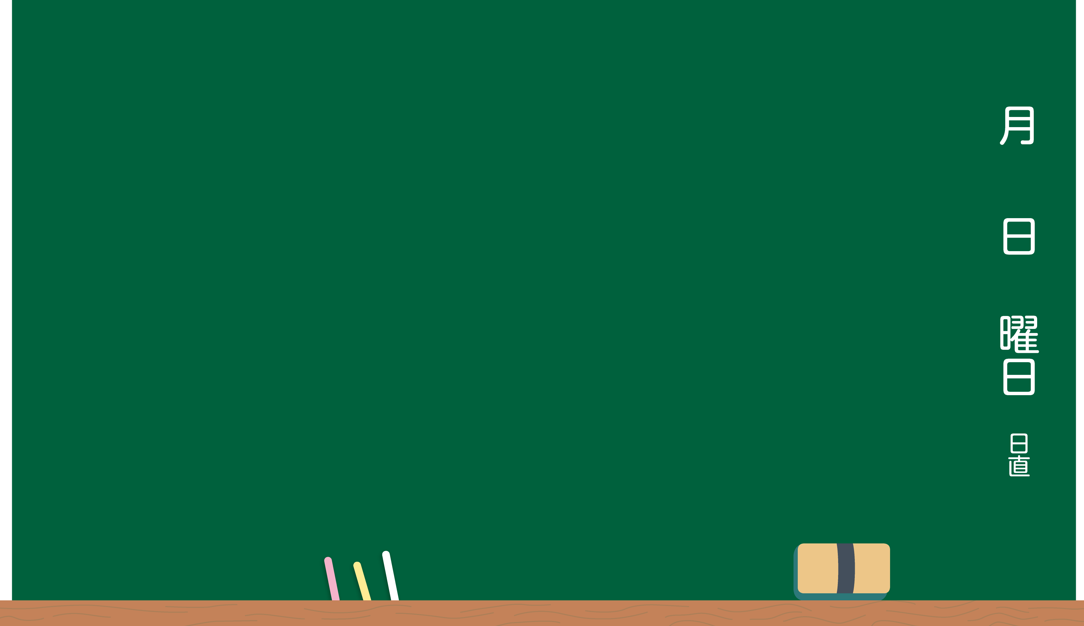
／ （ ） 体積 Ｐ２４
課題
長さの単位をもとにして、体積の単位の関係を調べよう。
１辺の長さ | １ｃｍ |  | １０ｃｍ | １ｍ
正方形の面積
立方体の体積
今日は、長さの単位をもとにして、体積の単位の関係を調べていきます。では、表をノートに書きましょう。

Slide 3
／ （ ） 体積 Ｐ２４
課題
長さの単位をもとにして、体積の単位の関係を調べよう。
１辺の長さ | １ｃｍ |  | １０ｃｍ | １ｍ
正方形の面積 | ①
立方体の体積 | ②
まず、１辺が１㎝の正方形の面積は
どうあらわせばよいでしょう。①に答えを書きましょう。
また、１辺が１㎝の立方体の体積は
どう表せばよいでしょう。②に答えを書きましょう。

Slide 4
／ （ ） 体積 Ｐ２４
課題
長さの単位をもとにして、体積の単位の関係を調べよう。
１辺の長さ | １ｃｍ |  | １０ｃｍ | １ｍ
正方形の面積 | １㎠
立方体の体積 | １㎤ １mL
まず、１辺が１㎝の正方形の面積は
１ｃｍ×１ｃｍ＝１㎠です。
また、１辺が１㎝の立方体の体積は
１ｃｍ×１ｃｍ×１ｃｍ＝１㎤です。
また、１㎤＝１mlとしても表せます。

Slide 5
／ （ ） 体積 Ｐ２４
課題
長さの単位をもとにして、体積の単位の関係を調べよう。
１辺の長さ | １ｃｍ |  | １０ｃｍ | １ｍ
正方形の面積 | １㎠ |  | ①
立方体の体積 | １㎤ １mL |  | ②
次に、１辺が１０㎝の立方体の体積は
どう表せばよいでしょう。②に答えを書きましょう。
また、１辺が１０㎝の正方形の面積は
どうあらわせばよいでしょう。①に答えを書きましょう。

Slide 6
／ （ ） 体積 Ｐ２４
課題
長さの単位をもとにして、体積の単位の関係を調べよう。
１辺の長さ | １ｃｍ |  | １０ｃｍ | １ｍ
正方形の面積 | １㎠ |  | １００㎠
立方体の体積 | １㎤ １mL |  | １０００㎤
１辺が１０㎝の正方形の面積は
１０ｃｍ×１０ｃｍ＝１００㎠です。
１辺が１０㎝の立方体の体積は
１０ｃｍ×１０ｃｍ×１０ｃｍ＝１０００㎤です。
１０００㎤＝何Lでしたか？

Slide 7
／ （ ） 体積 Ｐ２４
課題
長さの単位をもとにして、体積の単位の関係を調べよう。
１辺の長さ | １ｃｍ |  | １０ｃｍ | １ｍ
正方形の面積 | １㎠ |  | １００㎠ | ①
立方体の体積 | １㎤ １mL |  | １０００㎤ １L | ②
次に、１辺が１ｍの正方形の面積は
どうあらわせばよいでしょう。①に答えを書きましょう。
また、１辺が１ｍの立方体の体積は
どう表せばよいでしょう。②に答えを書きましょう。

Slide 8
／ （ ） 体積 Ｐ２４
課題
長さの単位をもとにして、体積の単位の関係を調べよう。
１辺の長さ | １ｃｍ |  | １０ｃｍ | １ｍ
正方形の面積 | １㎠ |  | １００㎠ | １㎠
立方体の体積 | １㎤ １mL |  | １０００㎤ １L | １㎥
１辺が１ｍの正方形の面積は
１ｍ×１ｍ＝１㎡
また、１辺が１ｍの立方体の体積は
１ｍ×１ｍ×１ｍ＝１㎥です。
１kLは、１０００Lです。
では、１kLは表のどこに入るでしょう。

Slide 9
／ （ ） 体積 Ｐ２４
課題
長さの単位をもとにして、体積の単位の関係を調べよう。
１辺の長さ | １ｃｍ |  | １０ｃｍ | １ｍ
正方形の面積 | １㎠ |  | １００㎠ | １㎠
立方体の体積 | １㎤ １mL | １００㎤ １ｄL | １０００㎤ １L | １㎥ １kL
１００㎤＝1dLです。
では、この表を使って体積の単位の関係を調べよう。

Slide 10
／ （ ） 体積 Ｐ２４
課題
長さの単位をもとにして、体積の単位の関係を調べよう。
１辺の長さ | １ｃｍ |  | １０ｃｍ | １ｍ
正方形の面積 | １㎠ |  | １００㎠ | １㎠
立方体の体積 | １㎤ １mL | １００㎤ １ｄL | １０００㎤ １L | １㎥ １kL
長さが１０倍になると、面積、体積はそれぞれ
何倍になりますか？

Slide 11
／ （ ） 体積 Ｐ２４
課題
長さの単位をもとにして、体積の単位の関係を調べよう。
１０倍
１００倍
１辺の長さ | １ｃｍ |  | １０ｃｍ | １ｍ
正方形の面積 | １㎠ |  | １００㎠ | １㎡
立方体の体積 | １㎤ １mL | １００㎤ １ｄL | １０００㎤ １L | １㎥ １kL
１０００倍
１辺の長さが１０倍になると、面積は１００倍、
体積は１０００倍になります。

Slide 12
／ （ ） 体積 Ｐ２４
課題
長さの単位をもとにして、体積の単位の関係を調べよう。
１辺の長さ | １ｃｍ |  | １０ｃｍ | １ｍ
正方形の面積 | １㎠ |  | １００㎠ | １㎡
立方体の体積 | １㎤ １mL | １００㎤ １ｄL | １０００㎤ １L | １㎥ １kL
１mLは１Lの何分の何でしょう。

Slide 13
／ （ ） 体積 Ｐ２４
課題
長さの単位をもとにして、体積の単位の関係を調べよう。
１辺の長さ | １ｃｍ |  | １０ｃｍ | １ｍ
正方形の面積 | １㎠ |  | １００㎠ | １㎡
立方体の体積 | １㎤ １mL | １００㎤ １ｄL | １０００㎤ １L | １㎥ １kL
１ｍLは１Lの1000分の1になっています。
ｍ（ミリ）は１０００分の1の意味になっているんですよ。
ｋ（キロ）は１０００倍という意味になっているんです。
これで今日の学習は終わります。

Slide 14
／ （ ） 体積
Ｐ２５の練習問題の答え
１ 式 ３×６×４＝７２
答え ７２㎤
２ ①６×６×５＝１８０
答え １８０㎤
②１０×３×６＝１８０
答え １８０㎤
③７×７×７＝３４３
答え ３４３㎤
３ ①（１２×４×６）×２＋５×４×６＝６９６
②（７×４×６）×２＋５×１２×６＝６９６
③１２×１２×６ー７×４×６＝６９６
①，②，③のいずれかであれば、○。答え６９６㎥
４ 式 ２０×４０×２０
＝１６０００
１６０００㎤＝１６Ｌ
答え １６Ｌ

